Slide 1


Slide 2



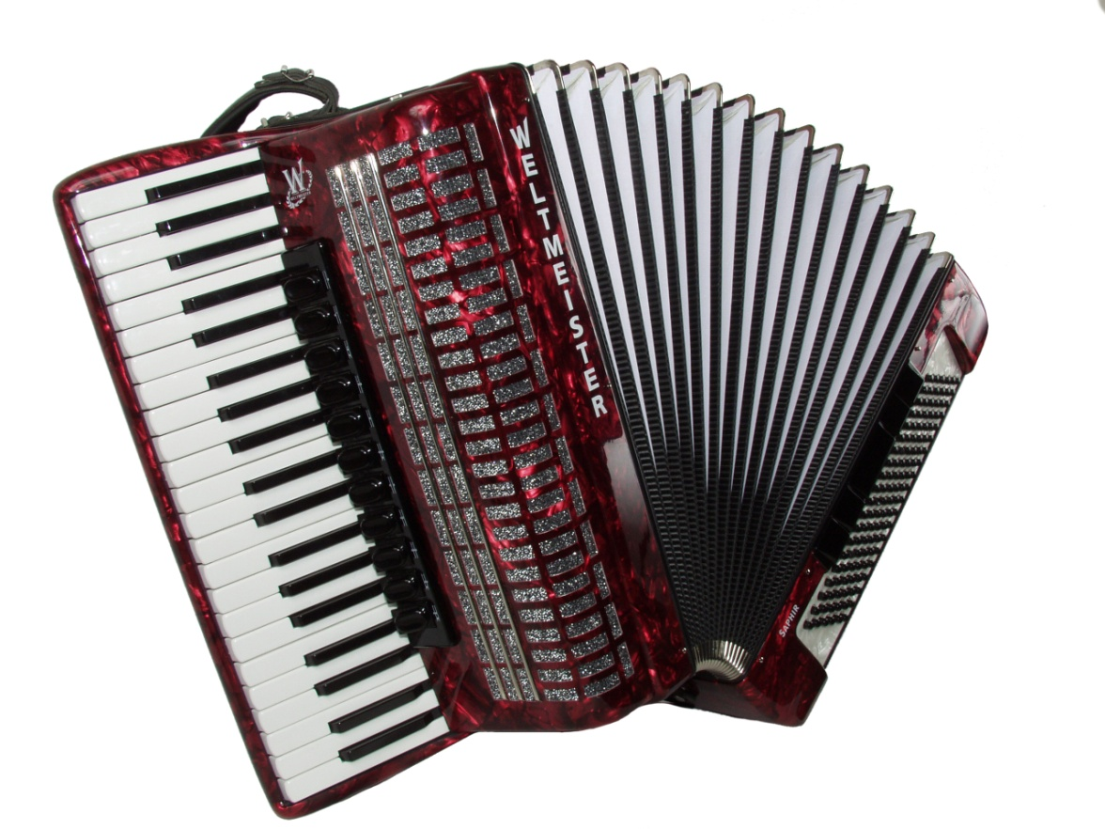





АККОРДЕОН

Slide 3
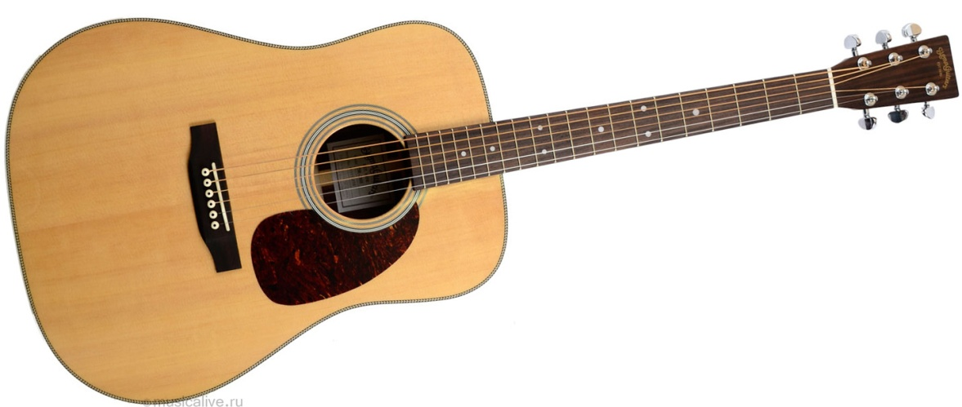
ГИТАРА

Slide 4
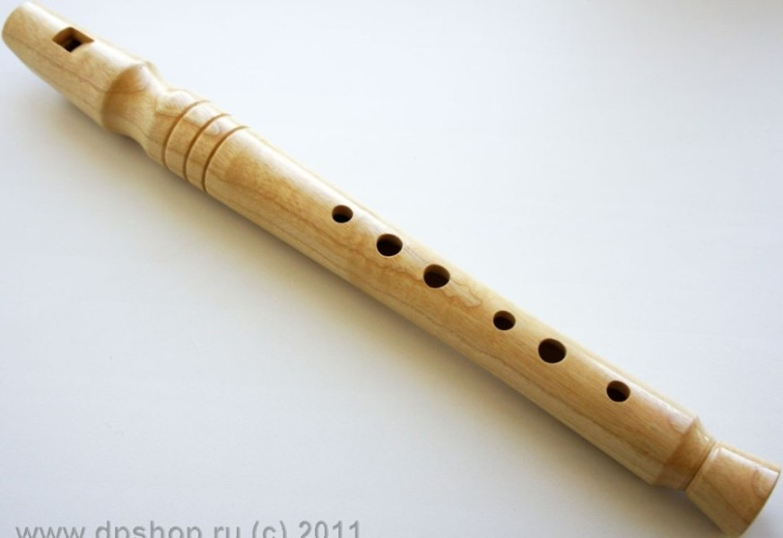
СВИРЕЛЬ

Slide 5
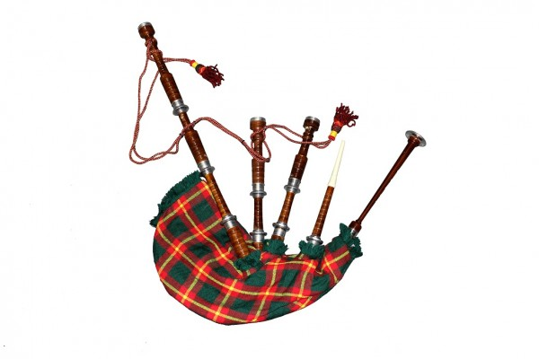
ВОЛЫНКА

Slide 6
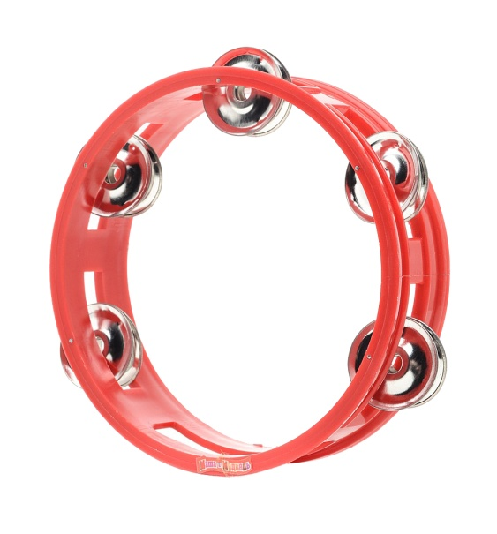
БУБЕН

Slide 7
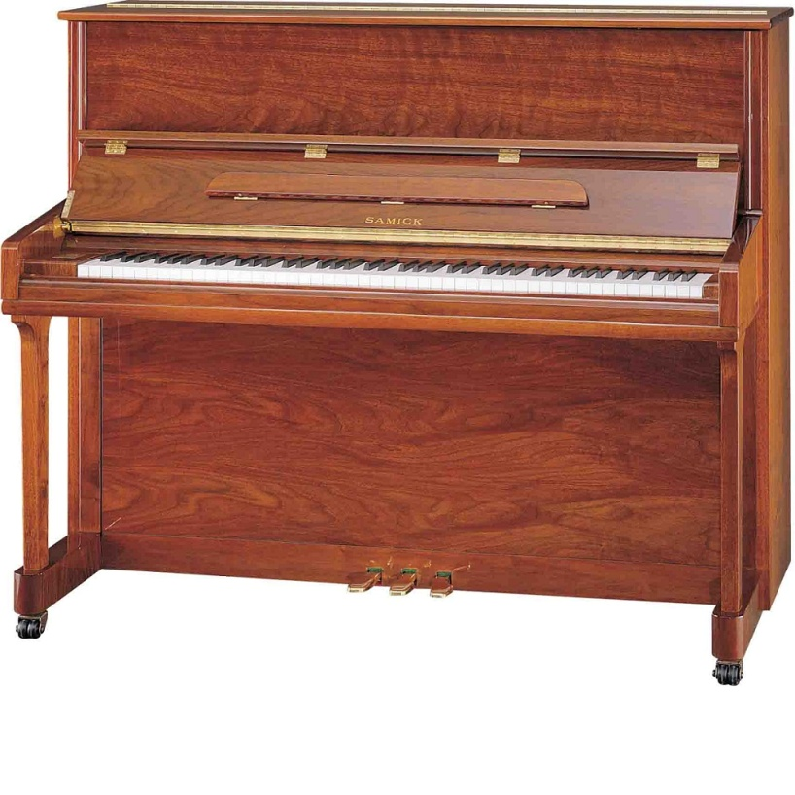
ПИАНИНО

Slide 8
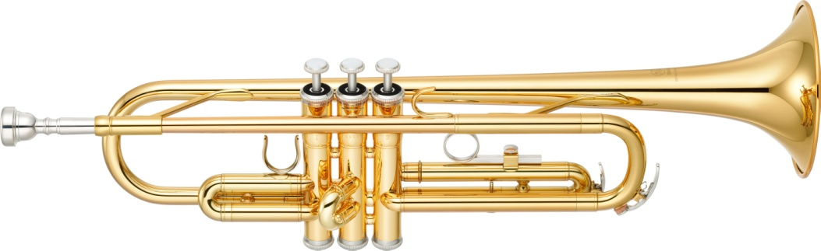
ТРУБА

Slide 9
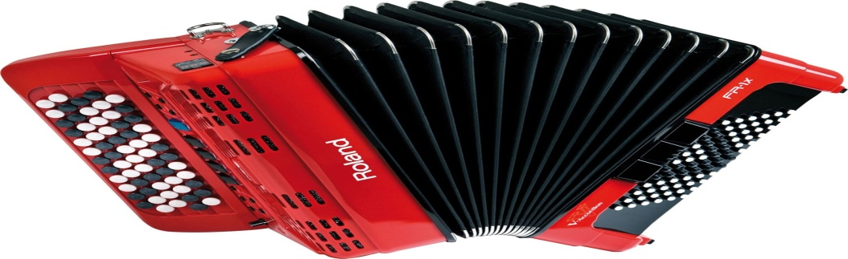
БАЯН

Slide 10


